Slide 1
ユニフォーム受注管理システム
製品名:ゆにふぉーむの神田
2022年6月30日 C組 チーム2
岡井 匠 （株式会社リアルテック）
白石 舜乃介 （株式会社システムソリューション）
式地 弘顕 （株式会社リアルテック）
菅原 諒 （株式会社システムズサービス）
仲俣 碧 （株式会社SOFTG）
伊藤 碧海 （株式会社テトラシステムデザイン）
原 凛太郎 （株式会社テクノブレーン）

Slide 2
開発の背景
ユニフォームの受注・管理をシステム化することにより、管理に対する負担を軽減するため。
顧客にシンプルで使いやすいサービスを提供するため。
さらなるビジネスの拡大を目指す。

Slide 3
提案した要件一覧(1/2)
1．(共有)ユーザーと管理者で権限分けをする。
2．(ユーザー)ユーザーは必要な情報を入力し、購入できる。
3．(ユーザー)ユーザーは注文後、連絡メールを受信される。
4．(ユーザー)商品の種類は管理者が登録したもののみが表示する。
5．(ユーザー)商品の在庫数を超える数は購入できない。
6．(ユーザー)在庫なしの商品は売り切れと表示される。
7．(管理者)管理者は受注状況を時系列順に一覧で閲覧できる。
8．(管理者)管理者は入金、発送状況を変更できる。
9．(管理者)管理者はID（メールアドレス）とパスワードで
管理者としてログインできる。

Slide 4
提案した要件一覧(2/2)
10．(管理者)管理者は購入内容の詳細を確認できる。
11．(管理者)管理者は入金、発送後ユーザーにメール送信する。
12．(ユーザー)ユーザーは会員登録をすることができる。
13．(ユーザー)会員登録したユーザーはその情報の変更を行える。
14．(ユーザー)会員登録したユーザーは過去の購入履歴を閲覧できる。
15．(ユーザー)ユーザーは商品一覧、詳細ページ閲覧を行える。
16．(管理者)管理者は商品の登録、更新を行える。

Slide 5
機能一覧
【共通画面】
1．ログイン（メールアドレス・パスワードを入力して、専用ページに入 る。）
2．エラー（エラー内容を表示。）
3．商品一覧画面（商品の一覧を表示する。トップページ。）

Slide 6
機能一覧
【ユーザー画面】
4．ユーザーメニュー（利用可能なメニューを表示。）
5．商品詳細画面（商品の詳細を表示する。）
6．商品購入画面（商品購入に必要な情報を入力する。）
7．購入確認画面（購入を行うか確認する画面を表示する。）
8．購入完了画面（購入が完了した画面を表示する。）
9．会員登録（会員登録が可能。）
10．会員情報更新画面（会員情報の更新が可能。）
11．過去の注文詳細画面（過去に注文した商品の履歴一覧を表示する。）
12．過去の注文詳細（過去に注文した商品の詳細を表示する。）

Slide 7
機能一覧
【管理者画面】
13．管理者メニュー（利用可能なメニューを表示。）
14．商品一覧画面（管理者）（商品の一覧を表示する。）
15．商品詳細画面（管理者）（商品の詳細を表示する。）
16．商品受注状況一覧（商品の受注状況を表示する。）
17．商品受注状況詳細画面（商品の新規登録が可能。）
18．商品の登録画面（商品の新規登録が可能。）
19．商品の更新画面（商品の更新が可能。）
20．ユーザー一覧画面（ユーザーの一覧を表示する。）

Slide 8
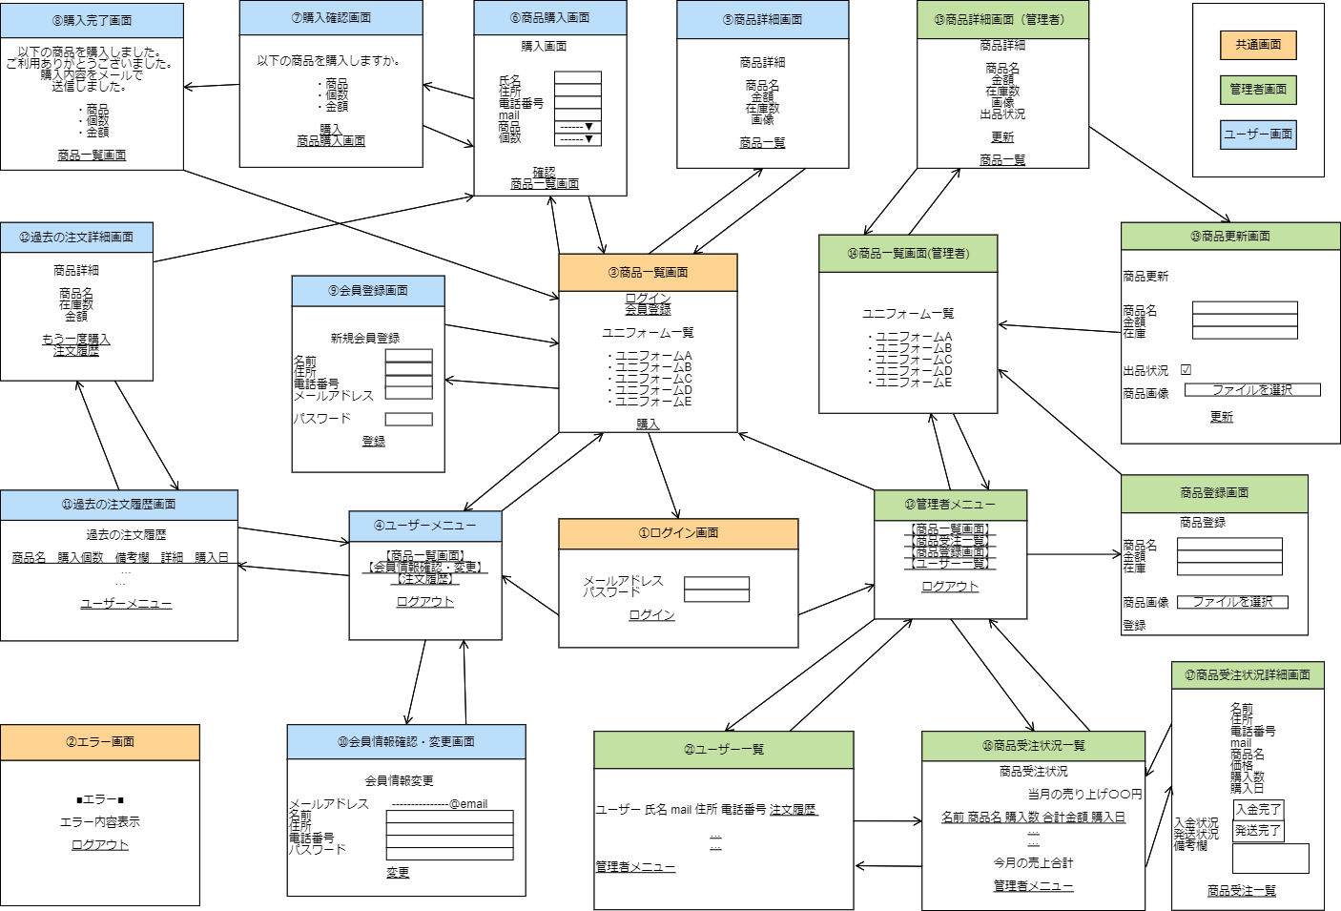
全体画面遷移図

Slide 9
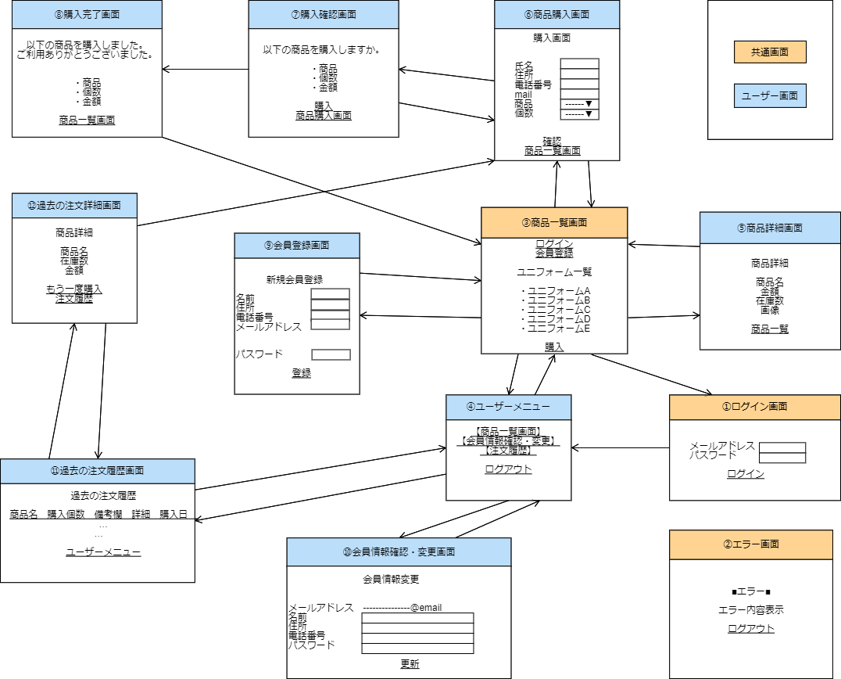
ユーザー側画面遷移図

Slide 10
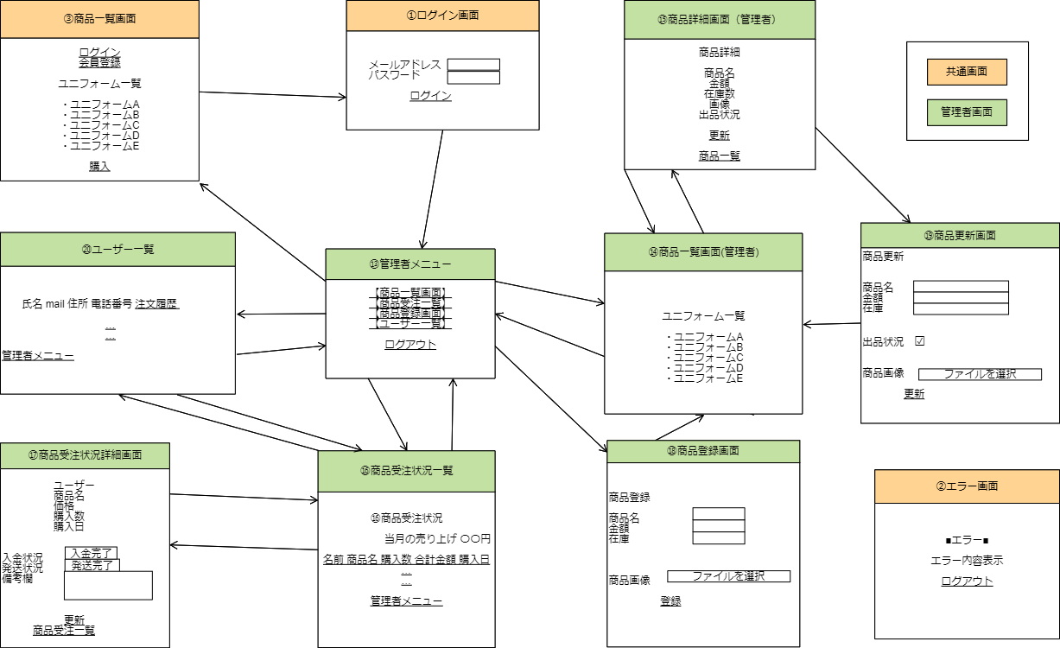
管理者側画面遷移図

Slide 11
作業スケジュール
 | 6/20 | 6/21 | 6/22 | 6/23 | 6/24 | 6/27 | 6/28 | 6/29
要件定義
画面設計
内部設計
製造
テスト
プレゼン 準備

Slide 12
各メンバーの役割・担当箇所
岡井 匠 （株式会社リアルテック）
【役割】
リーダー
【担当箇所】
要件定義書作成
ファイル構成、マッピング構成作成
HTML 6画面作成
【製造工程】
商品詳細
商品購入確認
商品購入完了
過去の注文履歴
過去の注文詳細

Slide 13
各メンバーの役割・担当箇所
白石 舜乃介 （株式会社システムソリューション）
【役割】
サブリーダー
【担当箇所】
画面設計・画面遷移図
依頼者への画面一覧・画面遷移図のレビュー
テーブル設計、ER図作成、物理設計
CSSの作成
プレゼン資料作成
【製造】
会員登録機能
会員情報確認・更新機能

Slide 14
各メンバーの役割・担当箇所
式地 弘顕 （株式会社リアルテック）
【役割】
GitHub管理者
【担当箇所】
要件定義書作成
テーブル設計、ER図作成、物理設計
HTML 5画面作成
バグ修正
結合作業
【製造工程】
商品詳細(共通)
商品一覧(管理者)

Slide 15
各メンバーの役割・担当箇所
菅原 諒 （株式会社システムズサービス）
【担当箇所】
要件定義書作成
ファイル構成、マッピング構成作成
HTML 5画面作成
テストケースの作成・実施
【製造工程】
商品購入
商品購入確認

Slide 16
各メンバーの役割・担当箇所
仲俣 碧 （株式会社SOFTG）
【担当箇所】
要件定義書作成
依頼者へのHTMLのレビュー
ファイル構成
HTML 3画面作成
CSSの作成
テストケースの作成・実施
【製造工程】
ログイン機能
ユーザー一覧表示機能

Slide 17
各メンバーの役割・担当箇所
伊藤 碧海 （株式会社テトラシステムデザイン）
【役割】
メール担当
【担当箇所】
画面設計・画面遷移図
ファイル構成、マッピング構成作成
テストケースの作成・実施
【製造】
商品登録機能
商品受注状況一覧機能
商品受注状況詳細機能

Slide 18
各メンバーの役割・担当箇所
原 凛太郎 （株式会社テクノブレーン）
【担当箇所】
要件定義書の議事録作成
HTML 3画面作成
テーブル設計、ER図作成、物理設計
各エラー対応
テストケースの作成・実施
【製造】
商品更新機能
商品詳細機能

Slide 19
反省点
反省点
内部設計の段階で、実際の運用時を考えられておらず、DB設計のやり直しを迫られてしまった。
エラー解決を特定のメンバーに頼りすぎてしまった。
ファイルの更新の把握がうまくいかず、最新ファイルが今どのような状態かを共有しきれなかった点。

Slide 20
良かった点
良かった点
朝、昼、夕に全員で全体と各自の進捗確認を行い、他のメンバーがどのようなタスクを行っているか、また全体の進捗状況を共有出来たこと。
ミスやエラーが発生した際、後回しにせずすぐに対応していたこと。
困っているときにグループ内で聞きやすい環境が作られていたため、作業が滞ることなく進めることが出来たこと。
トラブルがありながらも、何とか完成に持っていくことが出来たこと。

Slide 21
質疑応答

Slide 22
ご清聴ありがとうございました。

